Slide 1
Девятнадцатое апреля.
Классная работа.

Slide 2
Щ
Ж
М
Ш
Е
Щ
С
Щ
Т
О
Ц
И
Ч
М
Е
Ш
Н
Х
И
Щ
Е

Slide 3
Лосята увидели в лесу стог сена. Подошли к нему и стали его есть. Их охранял старый олень.

Slide 4
Лосята увидели в лесу стог сена. Подошли к нему и стали его есть. Их охранял старый олень.

Slide 5
Склонение местоимений.

Slide 6
Про неё дурная слава ходит, будто она из курятника кур таскает. Но на деле редко ей это удается. Чаще всего она охотится за мышами. Ходит она тихонечко по полю, по лесу и прислушивается. У неё чуткий слух. Только пискнет где-нибудь мышонок, она уже тут как тут. Немало мышей в лесу и в поле она переловит. Она – очень полезный зверь.

Slide 7
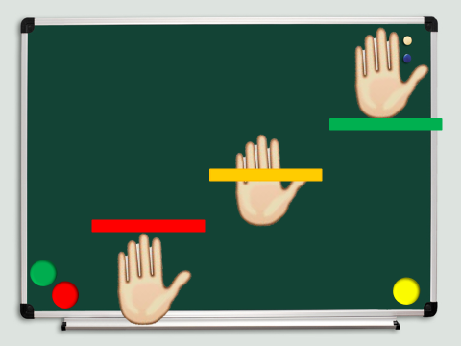

Slide 8
Домашнее задание
стр. 87 упр. 126
стр. 87 упр. 127
карточка

